Slide 1
Skakningar och andra symtom
Restless Legs, Essentiell tremor och Parkinsons sjukdom

Slide 2
Man född 1980
Besvär sedan 10 år. När han legat ett tag, obehag, tvungen att röra benen. Accentuerats genom åren. Kan nu komma bara han är trött och avslappnad, krypande, stickande obehag. Svårt somna. Måste gå upp. Framför allt från benen men även ibland armar.
Tidigare väsentligen frisk . Har dock haft ett par epileptiska anfall. Depressionstendenser i sb med problem på jobbet.
Läkemedel Ergenyl, Citalopram , Panodil vb, Omeprazol vb, T Primperan vb
Status: Inga problem att gå, inga balanssvårigheter. Tonus och DDK liksidigt normalt. Reflexer, sensibilitet ua
Nedsatt luktsinne sedan några år.
Lab: Rutinblodprover normala. Blodvärden, saltbalans.

Slide 3
Man född 1980
Diagnosförslag:
A Restless legs syndrome
B Bristsjukdom
C Läkemedelsbiverkan, drogpåverkan
D Parkinsons sjukdom
Allt ovanför

Slide 4
Kompletterande utredning?
Anamnes: Alkohol, läkemedel, rökning
Lab prover Ferritin, B12 folat, njurfunktion, diabetesstatus
Status Förnyat neurologiskt status, inkl sensibilitet och reflexer. Alternerande rörelser. Tonus. Mimik, blinkfrekvens. Balans.

Slide 5
Misstänkt RLS
Fick Madopark quick mite, mkt god effekt, kort tid. Prövat Xanor, venlafaxin, sifrol. Adartrel snarast accentuerade besvär. Neupro dålig effekt.
Kombination Gabapentin med Venlafaxin o Sifrol. Slö av kombinationen. Psykiskt tungt, livslust nere, sömnbrist.

Slide 6
Man född 1980 hos neurologen
Lab och statusgenomgång negativ
Läkemedel, Ergenyl trappas ut, bara haft enstaka provocerade anfall, ingen effekt. Citalopram avvecklat, ingen bättring. Primperan utsättes.
Kvarstående besvär provat Venlafaxin 75 mg mot depressiva besvär, Sifrol 0,35 mg 2 tn med begränsad effekt. Gabapentin 300 mg 4-5 tn mest tröttande
Testat Panocod tveksam men viss effekt, svårt sova,
Lyrica in Utan effekt, avvecklas
Tillägg Iktorivil 0.5 mg 1-2 tn god effekt, sover men inte besvärsfri. Sifrol och venlafaxin som tidigare. Inget Gabapentin

Slide 7
Restless legs syndrome (RLS, rastlösa ben)
Restless legs syndrome, RLS, kallas på svenska rastlösa ben. Ungefär 5–10 procent av alla vuxna svenskar har svårt att sova på grund av krypningar, ryckningar, stickningar, kramper eller smärta i benen. Om symtomen är besvärande kan de behandlas med läkemedel.
Det är oftast en kronisk sjukdom med besvär som återkommer hela livet. Besvären kommer vanligen i 40-årsåldern men kan uppträda redan i barndomen. Risken för att man ska drabbas av rastlösa ben ökar med åldern.
Symtom på rastlösa ben är krypningar, domningar, ryckningar, kramper, en känsla av kyla eller hetta och ibland smärta. Symtomen kan variera i styrka.
Besvären är mest uttalade då man vilar, framför allt när man lägger sig, och blir lindrigare när man rör på sig. Man blir rastlös och måste stiga upp och röra på sig. Har en känsla att man vill röra på sig.

Slide 8
Primär och sekundär RLS
Cirka hälften av dem som drabbas av rastlösa ben har den primära formen av sjukdomen. Sex av tio som drabbas har nära släktingar med samma besvär.
Den sekundära formen av sjukdomen kan orsakas av:
brist på järn (behandla om p-ferritin lägre än 50ug/L), vitamin B12 eller folsyra
en bakomliggande sjukdom, till exempel njursjukdom, kronisk ledgångsreumatism, nervskador, diskbråck, diabetes eller Parkinsons sjukdom (dessa patienter har inte typisk RLS
läkemedel, till exempel antidepressiva
graviditet.

Slide 9
Behandling av RLS (Internetmedicin.se)
Förstahandsval | Dopaminagonister | Adartrel 0,25-4 mg t n
 |  | Sifrol 0,18-0,54 mg t n
 | Levodopa | Madopark 50-200 mg t n
Andrahandsval | Dopaminagonist | (Cabaser 0,5-2 mg t n )
 |  | Neupro 1-4 mg t n
 | Opioider | Kodein 25-50 mg t n
Tredjehandsval | Bensodiazepiner | Iktorivil 0,5-2 mg t n
 | Antiepileptika | Gabapentin 300-1200 mg x 2 -3 Lyrica

Slide 10
Essentiell tremor (text från www.skane.se)
Vi har alla i varierande grad en tendens till skakning (tremor) t.ex. vid stark stress. Den typen av skakning kallas fysiologisk tremor.
Vissa personer har redan från ungdomsåren eller får senare under livet, en mer uttalad och besvärande handtremor ibland kombinerad med huvudtremor. Skakningen kommer, till skillnad från skakningen vid Parkinsons sjukdom, då handen och armen utför en rörelse.
Skakningen kallas essentiell tremor och förvärras såsom alla skakningstyper vid oro.
Skakningens accentuering i vissa situationer, vid namnunderskriften på banken eller vid middagsbjudningen och kan för många upplevas genant och utgöra ett socialt handikapp.
Enstaka patienter får så småningom så uttalad skakning att den ger stora svårigheter att t.ex. hantera kniv och gaffel.
Notes:
Ge en kortfattad översikt över presentationen. Beskriv vad presentationen fokuserar på och varför den är viktig.
Beskriv alla övergripande avsnitt.
Ge åhörarna en bättre översikt genom att upprepa den här översiktsbilden under hela presentationen och markera de specifika ämnen som du kommer att diskutera.

Slide 11
Essentiell tremor flera fall
Essentiell tremor är ärftlig men anlaget har en ganska svag genomslagskraft. Då ärftligheten är uppenbar i en släkt används begreppet familjär tremor.
Essentiell tremor är 4-5 gånger vanligare än Parkinsons sjukdom och cirka 50 000 svenskar är drabbade. Flertalet har emellertid lätta till måttliga symptom som inte innebär funktionellt handikapp.

Slide 12
Behandling
Alkohol, även i mycket små doser, minskar övergående skakningen men är ett riskabelt läkemedel.
S.k "beta-blockerarande" läkemedel minskar stresseffekten på tremor och är till nytta för många patienter. I första hand propranolol, selektiva kan provas.
Gabapentin, topiramat kan provas.
Bensodiazepiner för tillfälligt bruk, alprazolam (xanor)
Licenspreparatet Liskantin (primidone) är det enda utöver betablockerande läkemedel med betydande bevisgrad att det fungerar.
Hos patienter med handikappande essen- överväga djup tiell tiell tremor överväg hjärnstimulering
DBS essentiell tremor
Notes:
Sammanfatta innehållet i presentationen genom att upprepa de viktigaste delarna.
Vad vill du att åhörarna ska komma ihåg när presentationen är slut?
Spara din presentation till en video för enkel distribution (Om du vill skapa en video klickar du på fliken Arkiv och sedan på Dela. Under Filtyper klickar du på Skapa en video.)

Slide 13
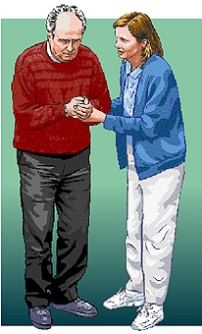
Parkinsons sjukdom från debut till mångårig sjukdom
Symptom
Läkemedelsbehandling
Behandling av komplikationer
Demens
Bilkörning

Slide 14
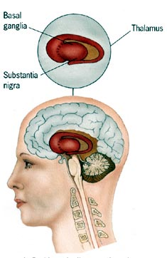
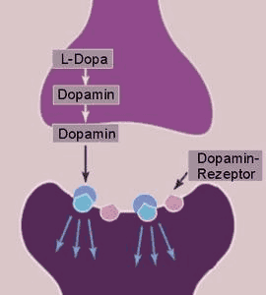
Parkinsons sjukdom är inte bara en sjukdom där nervceller som producerar dopamin dör av

Slide 15
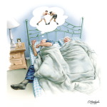
Tidiga symtom
Nedsatt luktsinne
Förstoppning
REM-sömn beteendeproblem RBD
Autonoma symptom
Depressiva besvär
Alla dessa kan föregå de motoriska symtomen med 5-10 år
Braak stadier 1-6 lukt, autonoma plexa
alfa synnuklein aggregationer lewy body

Slide 16
Parkinsons sjukdom
An Essay on the Shaking Palsy
Fritt översatt
”En skakig historia”
Notes:
Ca 1 minut/sida Lite trögstartad gissa sjukdomen?

Slide 17
”Parkinsonism”
Hypokinesi Bradykinesi
Rigiditet
Tremor
Posturala problem
Parkinson tremor
Notes:
Det första och minst ett av 2 eller 3

Slide 18
Diagnosticera och förutsäga förloppet
Parkinsons sjukdom är en komplex sjukdom och svår att diagnosticera framför allt tidigt i förloppet.
Det finns inget enkelt test
Parkinson gångmönster

Slide 19
Skilja Parkinson från andra sjukdomar
Faktorer som ger stöd för andra parkinsonliknande syndrom än Parkinsons sjukdom:
1. Fall som debut eller tidigt i sjukdomsförloppet
2. Dåligt svar på levodopabehandling
3. Sidolik /symmetriska symtom vid debut
4. Snabb initial försämring
5. Avsaknad av darrning/skakningar
6. Dysautonomi (Urin- eller avförings-inkontinens, urinretention som leder till kateterisering, erektionssvårigheter eller symptomatiskt blodtrycksfall i stående)
www.swemodis.se

Slide 20
Differentialdiagnoser vid Parkinsonism
läkemedelsorsakad parkinsonism, neuroleptika, antiepileptika, antiemetika, lithium, antidepressiva
vaskulär parkinsonism, stroke/stegvis progress. Lower body Parkinsonism
MSA- multipel systematrofi, uttalad tidig dysautonomi (blodtryck, inkontinens, impotens)
PSP-progressiv supranukleär (blick)pares , tidig postural instabilitet, sväljning
CBD-Corticobasal degeneration, uttalad assymetrisk parkinsonism, kortikala symptom, alien limb
Lewykroppsdemens , tidig demens eller livliga hallucinationer
Parkinsons sjukdom , vilotremor, asymmetrisk debut, bibehållen asymmetri och bra svar på läkemedelsbehandling

Slide 21
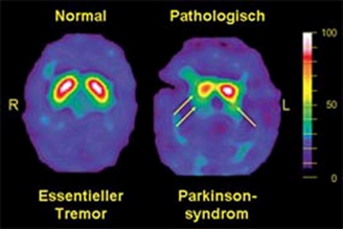
Dessa test kan provas om diagnosen är tveksam:
Levodopa- och apomorfin-test, kring 70% känslighet och 20% falskt positiva. L-dopasvar kan vara fördröjt
Lukttest för att särskilja Parkinsons sjukdom från andra parkinson-liknande sjukdomar kan kanske vara användbart.
DAT-scan visar dopamintransporterande celler i hjärnan. Inte utvärderat om det egentligen hjälper till i diagnosen.
Skiljer inte Parkinsons sjukdom från atypisk Parkinsonism dock kan skilja essentiell tremor och kan i
Vissa fall vara till hjälp vid
läkemedelsutlöst parkinsonism.

Slide 22
Does vigorous exercise have a neuroprotective effect in Parkinson disease?
Neurology® 2011;77:288–294
Prospective evidence suggests that midlife, regular exercise reduces the subsequent PD risk years later.
Might exercise slow PD progression? Little direct evidence currently bears on this possibility and there is a paucity of clinical trial data.
Protective effect of exercise in animal models of parkinsonism.
Man frågar om träning kan förlångsamma förloppet vid Parkinsons sjukdom. Kanske är det så

Slide 23
Läkemedelsgrupper vid Parkinsons sjukdom
Levodopa (Madopark eller Sinemet)
Dopaminagonister (Sifrol, Requip, Neupro)
COMT-hämmare (Comtess, Stalevo)
MAO-B hämmare Azilect (rasagilin), (Selegilin)
OBS! Inga bevis för att något läkemedel påverkar sjukdomsprogressen positivt eller negativt.

Slide 24
Läkemedelsbehandling tidigt i sjukdomsförloppet
Det är inte säkert visat när man skall börja med behandling eller vilket preparat man skall använda.
Men, det spelar inte så stor roll. De flesta preparat fungerar ganska bra på kort sikt.
Riktlinjer: Äldre, multisjuka, eller påtaglig bradykinesi L-dopa till yngre gärna agonist (ssk vid tremor) eller MAOBhämmare

Slide 25
När skall man börja behandla och med vilken behandling?
Det är bra att tidigt påbörja behandling med utbildning, träning, nutrition och stöd i livet.
Det finns idag inga bevis för att det skulle vara skadligt att börja tidigt med läkemedelsbehandling men inte heller starka bevis för att det är en nackdel att vänta med läkemedel.
Det finns inga entydiga bevis för att det är bättre att börja med en viss läkemedelsgrupp än en annan.
Jag tolkar några studier ELLDOPA, ADAGIO att det kan vara positivt att börja tidigt.

Slide 26
Motoriska problem efter några år:
Medicinen verkar kortare tid
Ofrivilliga rörelser/dyskinesier av mediciner
Snabb växling mellan stelhet och funktion/ ”on-off”

Slide 27
Avtagande effekt/ dosglapp
Effekten sitter inte i lika länge efter medicinintag. Stelhet, långsamhet återkommer. T ex smärtsamma benkramper på efternatten. Inom 5 år hos hälften av patienter.
Behandling:
Dopaminagonister eller L-Dopa i tillägg
COMT-hämmare
MAO-B hämmare
Ökad frekvens L-dopa i små doser

Slide 28
Parkinsons sjukdom efter många (10-15) år
Rörelseproblem
Autonoma symptom (från det självständiga nervsystemet)
Påverkan på minne, beteende &humör

Slide 29
Nutrition vid Parkinsons sjukdom
Kan vara nackdel kombinera protein med l-dopa då l-dopa tas upp sämre från tarmen.
Undvik för få kalorier- risk undernäring
Sväljningssvårigheter
Förstoppning

Slide 30
Trötthet / fatigue
Kan bero på dålig nattsömn
Kan vara en bieffekt av medicinering
Oftast som ett symtom på sjukdomen
Möjligen kan vissa läkemedel som exempelvis Modiodal öka vakenheten
Viktigt att inte missa en depression

Slide 31
Uppsplittrad sömn
Sömnfragmentering som led i sjukdomen
Sömnfragmentering av dopaminerga läkemedel
Frekventa uppvaknanden pga dosglapp, dystoni-benkramp och vattenkastningsbehov

Slide 32
Autonoma symtom, symtom från det självständiga nervsystemet
Blodtrycksfall i stående (svimning): öka saltintag, höj sängens huvudända, Florinef, Effortil och Guthrone, Droxydopa
Urinträngningar: (Saroten), Toviaz, Minirin mfl
Förstoppning: ökad vätska, ökad träning, mjukgörare
Illamående, uppblåsthet, magkramper: Motilium,Salivation: Saroten, Atropin ögondroppar, Scopoderm plåster, Botulinumtoxin i spottkörtlar
Mjällexem: hudkrämer, kortisonkrämer
Impotens, sexuell dysfunktion: Viagra

Slide 33
Impulskontrollproblem
Hetsätning, patologiskt spelberoende, översexualitet.
Ofta förknippat med behandling med dopaminagonister, exv Sifrol. Kan förekomma ändå.
Amantadin kan snabbt minska detta (Neurology okt 2010)

Slide 34
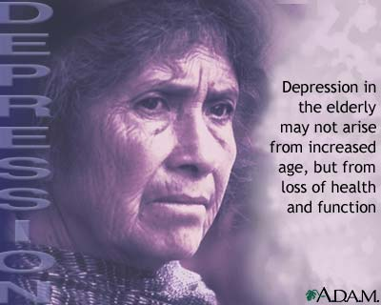
Depression
Hos upp till hälften av patienter med Parkinsons sjukdom
Kan debutera när som helst under sjukdomen
Underdiagnosticerat och underbehandlat

Slide 35
Möjligen kan dopaminagonist vara bättre val än nyare antidepressiva
Nortriptylin (Sensaval) effektivare än paroxetin hos patienter med Parkinsons sjukdom A controlled trial of antidepressants in patients with Parkinson disease and depression (M Menza, Neurology 2008)
Venlafaxin lika effektivt som paroxetin men båda bättre än placebo (Neurology 2011
Pramipexole (Sifrol) visat sig lika effektivt som antidepressiva, kan vara det optimala förstahandsvalet om parkinson m depr.
I praktiken används mest Citalopram. Remeron (Mirtazapin) om sömnbesvär. (Venlafaxin)

Slide 36
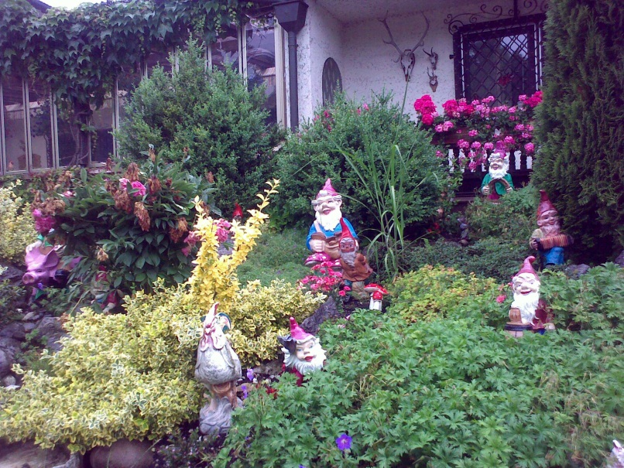
Hallucinationer
Debut efter 10-15 års sjukdom
Initialt människor eller djur som visar sig på kvällen eller natten. Förståelse för att de inte är äkta.
Efterhand tilltagande hallucinationer med mindre insikt och även vanföreställningar om exv svartsjuka eller förföljelse

Slide 37
Hallucinationer, behandling.
Minska behandlingen i ordningsföljden: Antikolinergika, Amantadin, Selegelin, dopaminhärmare, MAO-B-hämmare, L-Dopa
Utvalda neuroleptika. Leponex är bäst (minst parkinsonbiverkningar) men kräver tät blodprovstagning pga risk biverkan. Seroquel, kan prövas men risk förvärrad Parkinsonsymtom. Risperdal eller Zyprexa rekommenderas inte.
Vid kognitiv svikt och hallucinos är rivastigmin (Exelon) ofta effektivt och vältolererat

Slide 38
Demens
Demens – vanlig, svårbehandlad komplikation vid parkinson Tidig diagnos värdefull – kolinesterashämmare kan ge bättre livskvalitet. JOHAN LÖKK Läkartidningen 2006,
Hos mellan 30-70% efter många års sjukdom
Visuospatiala svårigheter, dysexekutivt syndrom, beteende mässiga förändringar.
Minnesstörningar, koncentrationssvårigheter, energilöshet, apati, oro och ängslan

Slide 39
Demens
Utred för andra orsaker till demens
Ta bort alla läkemedel utom l-dopa.
Rivastigmin eller Donepezil kan ge en förbättring, viktigt utvärdera. Ebixa kan ha motoriska positiva sidoeffekter
Leponex eller Seroquel kan minska oro och hallucinationer
Ha realistiska förväntningar. Ofta får man för att minska demenssymtom acceptera sämre parkinsonsfunktion
Fundera på annan boendeform
Anhöriga bör ha kontakt med stödpersoner och bör ha möjlighet till avlastning för att inte bränna ut sig.

Slide 40
Bilkörning vid Parkinsons sjd
Det finns en överrisk för trafikolyckor vid Parkinsons sjukdom, kanske motsvarande unga män mellan 18-24 år
Olyckor med andra trafikanter i svåra trafiksituationer som korsningar och parkeringsplatser
Singelolyckor på monotona vägar med låg till medelhög trafik på grund av plötslig sömn

Slide 41
Bilkörning forts
Dagtida sömnighet kan förutsäga plötsliga sömnepisoder. Ökad risk med Sifrol och Requip I en studie hade 1/10 patienter orsakat en bilolycka senaste 5 åren trots att 4/10 inte längre körde bil
1/10 hade haft plötslig sömndebut medan de körde och av dessa var hälften inblandade i olyckor eller nästanolyckor

Slide 42
Parkinson plus: hälsohistoria, symtom, förlopp
Det som vi samlar under Parkinson plus begreppet är i själva verket tre olika sjukdomar.
De har vissa likheter med Parkinsons sjukdom vad gäller stelheten, men alla tre sjukdomarna förvärras betydligt snabbare än vad Parkinsons sjukdom gör.
Ofta debuterar de i 60-70 åå.
Vi vet inte vad som orsakar dessa sjukdomar.

Slide 43
Tre ”Parkinsonplus” sjukdomar
PSP-progressiv supranukleär pares. 5/100 000. Balansstörning, parkinsonism, vertikal blickpares, frontallobspåverkan
MSA-multipel systematrofi 4/100 000. Parkinsonism eller lillhjärnssymtom, blodtryck, blåsa och tarm.
CBD-corticobasal degeneration 2/100 000. Asymmetrisk parkinsonism och hjärnbarkssymtom (exv dyspraxi, dysfasi), demensutveckling. Alien limb.

Slide 44
DLB (LBD)Lewykroppsdemens
Demenssjukdom med parkinsonliknande symtom.
Relativt vanlig, (efter Alzheimer o vaskulär)
förlångsammning, visuospatiala svårigheter, minnesstörning ofta sent i förloppet.
Nedsatt uppmärksamhet, växlar mycket mellan dagar i tankefunktion och kan ha synhallucinationer, gärna djur eller människor.

Slide 45
Allmänläkarens roll
Diagnos av essentiell tremor. Initial beh med tex Betablockad och Gabapentin/ Topiramat
Diagnos och behandling av RLS
Parkinsonism. Känna igen. Behandla läkemedelsutlöst Parkinsonism. Medveten om risker med Blodtrycksbehandling, ortostatiska reaktioner.
Parkinson hos multisjuk eller mkt gammal.

Slide 46
Allmänläkarens perspektiv
Försämrad
Ramlar
Stel
Agiterad
Överrörlig
Allt

Slide 47
Försämrad
Analysera
Infektion?
Fall med skalltrauma subduralhematom?
Medicinändringar?

Slide 48
Ramlar
Blodtrycksfall i stående (sittande) vätskebrist, medicinpåverkan, sjukdomsrelaterat
Bristande rörelseförmåga (fastnar, svårt stanna

Slide 49
Stel
I komplikationsfas? (Varierande motorik) observera gärna före o efter medicinintag
Fått mediciner i tid?
Konkurrerande medicineffekter
Bristande upptag
Aktuell infektion
Pröva extrados Madopark quick mite 50 mg löst i vatten

Slide 50
Agiterad
Ofta relaterat till hallucinos/konfusion
Läkemedelseffekt i kombination med sjd
Urinretention?
Åtg: Hoppa över nästa dos dopaminagonist( Requip, Sifrol) Avveckla antikolinerg beh (Detrusitol m fl), Amantadin. Renodla L-Dopa ev sänka dosen

Slide 51
Överrörlig
Extradoserat för att klara resan?
Rörelseschema (anamnestiskt, observerat)
Reducera L-dopa 25 %

Slide 52
Allmänna behandlingsprinciper
Ny diagnos: inget brådskande
Gammal eller multisjuk Ldopa i låg startdos ca 50 mg L-Dopa x1 öka till 50 mgx4 med 1 veckas intervall
”Ung” patient Dopaminagonist eller möjligen MAO-B hämmare (rasagilin)

Slide 53
L-dopabehandling (madopark,sinemet, stalevo)
Räkna mg levodopa ( ej nedbrytningshämmare)
3-4 ggr om dagen jämnt fördelat över vakna delen av dagen i tidigt skede
4-9 ggr /dag från morgon till sen kväll vid avancerad sjukdom (dela vakna tiden i jämna intervall) små dosjusteringar ca 10 % i taget.
Komplettera med nedbrytningshämmare ( ex comtess, Azilect) vid tecken på bristande duration (dosglapp)

Slide 54
Dopaminagonistbehandling Sifrol, Requip, Pravidel, Neupro
Låg startdos, öka långsammare än FASS ofta med 2 veckorsintervall till initial måldos. Utvärdera efter ett par månader.
Öka till ny måldos utvärdera
Ev komplettera med Ldopa
Obs hallucinationer, ödem, mardrömmar, förvirring. Ökad spel-, köp-, sexuell aktivitet

Slide 55
Avancerad behandling
Svåra offsymptom Apomorfinspruta om ej löslig tablett räcker. (Apogo)
Pumpbehandling Apomorfin, Duodopa
DBS Deep brain stimulation Subthalamuskärnor bilateralt. Ev andra målpunkter styrt efter symptombild.

Slide 56
Parkinsonteamverksamhet i Halmstad
Det som rekommenderas.
Sjuksköterska 2 st ( 40 % var)
Läkare (alla neurologer)
Sjukgymnast
Arbetsterapeut
Logoped
Kurator, Psykolog

